Slide 1
树莓派小车路标识别
Signpost Identification
报告人：张少伟 时宽星
指导老师：赵振刚

Slide 2
0
人员简介
1 | SA17225291 | 时宽星 | 组长 | 项目整合测试与优化,制作讲解视频
2 | SA17225498 | 张润洁 | 组员 | 图像采集、跟踪与预处理模块的设计与优化
3 | SA17225350 | 王金娟 | 组员 | 图像识别模块的设计、编写与优化
4 | SA17225297 | 宋欣桐 | 组员 | 图像识别模块的设计、编写与优化
5 | SA17225096 | 管冲 | 组员 | 材料准备、环境搭建、文献查找
6 | SA17225499 | 张少伟 | 组员 | 文档编写、处理，测试优化,制作讲解视频

Slide 3
CONTENT
01
作品概述
03
技术路线
05
项目过程
07
项目总结
INTRODUCTION
TECHNICAL ROUTE
PROCESS
SUMMARY
02
选题背景
04
关键技术
06
成果展示
08
人员分工
BACKGROUD
KEY TECHNOLOGIES
PRODUCT SHOW
WORK DIVISION

Slide 4
01
作品概述
INTRODUCTION

Slide 5
01
作品概述
INTRODUCTION
作品概述
本次综合设计实验是基于机器学习模型的机器人小车对基础路标（左转，右转，限速，停车，掉头，环岛，注意行人）的智能识别，过程涉及到了环境搭建（Tensorflow及相关的运行库），机器模型设计，识别算法设计，训练集采集，整合测试，文档整理等工作。

Slide 6
01
作品概述
INTRODUCTION
“
这个项目还是有点难度的
”
赵振刚老师

Slide 7







01
作品概述
INTRODUCTION
左转 右转 注意行人 环岛 掉头 停车 限速

Slide 8
02
选题背景
BACKGROUD

Slide 9
02
选题背景
SUMMERY
背景1：机器学习
背景2：人工智能
机器学习(Machine Learning, ML)是一门多领域交叉学科，涉及概率论、统计学、逼近论、凸分析、算法复杂度理论等多门学科。随着人工智能技术的发展，机器学习技术得到了大量的应用。
大规模并行计算、大数据、深度学习算法和人脑芯片这四大催化剂的发展，以及计算成本的降低，使得人工智能技术突飞猛进
选题背景
背景4：无人驾驶
背景3：图像识别
集自动控制、体系结构、人工智能、视觉计算等众多技术于一体，是计算机科学、模式识别和智能控制技术高度发展的产物，也是衡量一个国家科研实力和工业水平的一个重要标志，在国防和国民经济领域具有广阔的应用前景 。
图像识别，是指利用计算机对图像进行处理、分析和理解，以识别各种不同模式的目标和对像的技术。如今由于硬件技术的提高，计算机的计算能力大幅增加，图像识别技术也得到了长足的发展

Slide 10
02
选题背景
SUMMERY
我们的设想
无人驾驶技术中，对于场景的识别是决定能否实现小车有效、安全、智能和快速行驶的基础，如何进行精准的场景识别永远是无人驾驶技术研究的热点所在。
在本门课程中，我们系统的学习了图像处理技术，掌握了基于OpenCV的图像识别技术，接触了场景构建的成熟技术，基于这一点，我们常识对简单的路标进行识别处理，实现小车在给定的路标组合中实现自主行动，以这种简单有效的形式巩固所学习的知识。

Slide 11
03
技术路线
TECHNICAL ROUTE

Slide 12
03
技术路线
TECHNICAL ROUTE
前期准备
可行性研究
功能规划
任务划分
代码编写
环境搭建
整合测试
调整
文档编写
提交

Slide 13
04
关键技术
KEY TECHNOLOGIES

Slide 14
04
关键技术
KEY TECHNOLOGIES
小车的智能识别是通过机器学习模型将拍摄到的图像与训练结果进行比对的结果,所以机器学习模型的质量直接影响到了小车最后能否实现路标识别
机器学习
小车运行时的机器学习模型的输入是前部分图像识别哦结果,能否有效的识别到对象以及合理的对图像进行预处理(像素)，直接关系到了机器学习模型的判断结果
图像识别

Slide 15
05
项目过程
PROCESS

Slide 16
03
项目过程
MAKING PROCESS
步骤5：编写文档
步骤3：代码编写
步骤1：提出设想
1.21
1.20
1.17
1.15
1.12
步骤4：整合测试
步骤2：环境搭建

Slide 17
过程
PROCESS
1
根据所学的知识体系，提出进行机器人小车路标识别的设想，并得到老师的肯定
2018-01-12
提出设想
2
根据讨论结果，确定所用的技术手段，搭建tensorflow环境，并选取了识别的目标路标
2018-01-15
环境搭建
3
根据功能设想以及识别对象的特征，编写代码，并修改优化代码
2018-01-18
代码编写
进行整合测试，根据测试结果对代码进行调整优化，测试过程进行视频录制
2018-01-20
4
整合测试
03
2018-01-21
5
编写文档
编写汇报PPT并录制讲解视频，提交项目文档

Slide 18
06
成果展示
PRODUCT SHOW

Slide 19
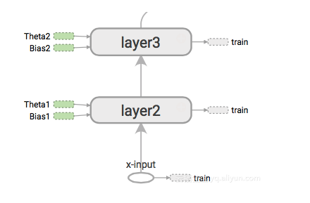
06
成果展示
PRODUCT SHOW
构建Tensorflow图

Slide 20
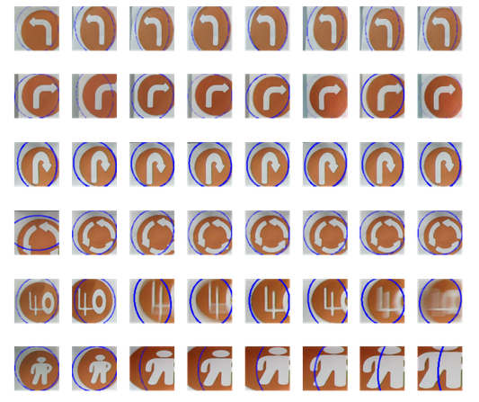
06
成果展示
PRODUCT SHOW
训练集

Slide 21
06
成果展示
PRODUCT SHOW
构建Tensorflow图的核心代码
graph = tf.Graph()
with graph.as_default():
images_ph = tf.placeholder(tf.float32, [None, 32, 32, 3])
labels_ph = tf.placeholder(tf.int32, [None])
#将图片平整化，[None, height, width, channels] -》[None, height * width * channels]
images_flat = tf.contrib.layers.flatten(images_ph)
#设定全连接层，使用一个reluf(x) = max(0, x)，实现激活函数的功能
#logits的维度[None, 6]，采用100个节点（结果还不错，且减少计算量）
logits = tf.contrib.layers.fully_connected(images_flat, 100, tf.nn.relu)
#用argmax函数获取logits中最大值索引，即预测的标签
predicted_labels = tf.argmax(logits, 1)
#定义softmax用于输出概率值，损失函数采用交叉熵
loss = tf.reduce_mean(tf.nn.sparse_softmax_cross_entropy_with_logits(logits=logits, labels=labels_ph))
#使用ADAM 优化器，因为它比简单的梯度下降算法收敛地要快
train = tf.train.AdamOptimizer(learning_rate=0.001).minimize(loss)
#进行模型持久化，便于系统调用
saver = tf.train.Saver()
init = tf.initialize_all_variables()

Slide 22
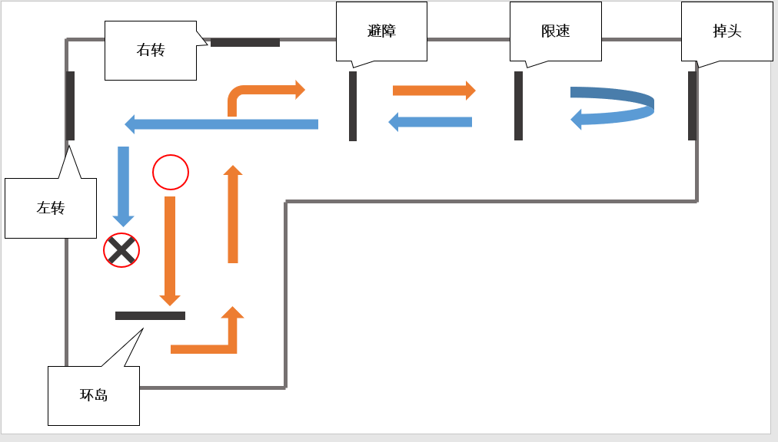
06
成果展示
PRODUCT SHOW
路标组合

Slide 23
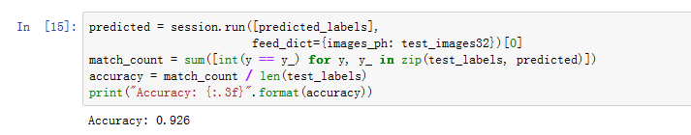
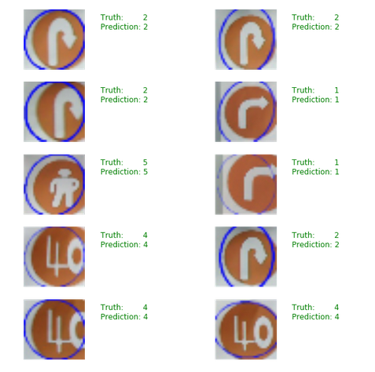
06
成果展示
PRODUCT SHOW
测试结果

Slide 24
07
项目总结
SUMMARY

Slide 25
07
项目总结
SUMMARY
结论1
结论2
结论3
结论4
总体上实现了初定的目标，实现了小车对路标的基本识别
虽然选择了较为简单的路标作为识别对象，但是简单的机器学习模型,并没有很好的进行目标识别
为了降低亮度的环境因素对识别效果的影响,选择了室内作为运行场景,但由于室内地面问题(打滑,不平整),导致运行参数的调整变的异常困难.
由于电脑与树莓派中Tensorflow版本不兼容,导致模型持久化结果不能迁移到树莓派,故只能建立一个简单的神经网络在树莓上进行训练

Slide 26
08
人员分工
WORK DIVISION

Slide 27
07
项目总结
SUMMARY
分工
1 | 时宽星 | 组长 | 项目整合测试与优化
2 | 张润洁 | 组员 | 图像采集、跟踪与预处理模块的设计与优化
3 | 王金娟 | 组员 | 图像识别模块的设计、编写与优化
4 | 宋欣桐 | 组员 | 图像识别模块的设计、编写与优化
5 | 管冲 | 组员 | 材料准备、环境搭建、文献查找
6 | 张少伟 | 组员 | 文档编写、处理，制作讲解视频

Slide 28
感谢老师精心培养
介绍完毕 请指正
Introduction is completed, please correct me.
14

Slide 29
百度网盘链接：

